Slide 1
Zombie Apocalypse Lab
Surveiller les zombies

Slide 2
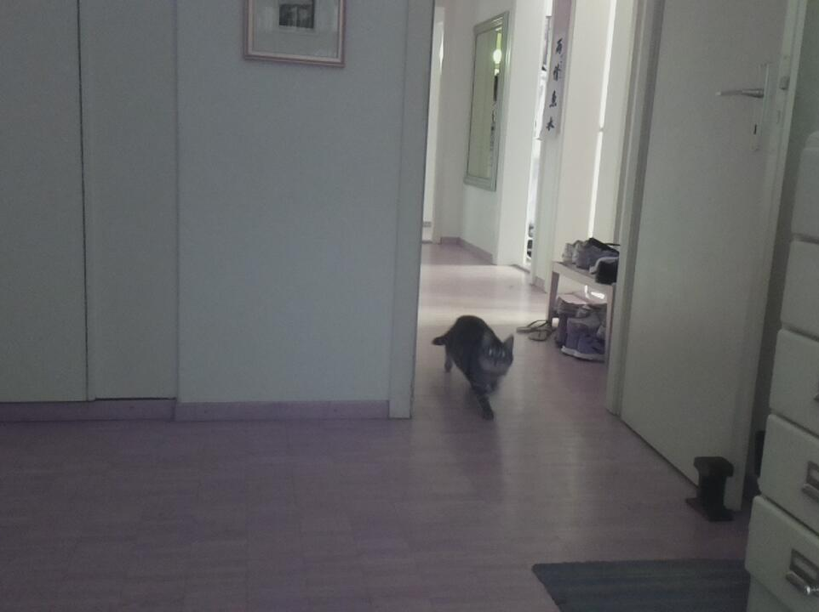

Slide 3
Impression 3D ou découpe laser
Hardware
Installation OS
Connection au RPi
Activation camera
Synchronisation et setup Google Drive
Capteur de mouvement
Circuit LED infra-rouge
Assemblage

Slide 4
Impression 3d
Dessins à télécharger : Thingiverse
https://www.thingiverse.com
…
Logiciels dessins 3D :
Tinkercad
Fusion 360
Sketchup
Blender
...
Logiciels pour preparer les gcode :
Cura
Slicer
…

Slide 5
Découpe laser
Dessins à télécharger : GitHub
Mettre ici l’adresse du dépôt
Logiciels dessins 2D :
Inkscape
Fusion 360
Illustrator
...
Logiciels pour préparer les gcode :
Lightburn
LaserWeb
…

Slide 6
Hardware et où l’acheter
Raspberry Pi Zero WH
Description des modèles www.raspberrypi.org/products/
Magasins en ligne : Reichelt, Playzone, Boxtec, Digitec, Pi-shop (CH), Adafruit (US), PiMoroni (UK), …
Caméra Pi NoIR :
Magasins en ligne : Reichelt, Playzone, Boxtec, Digitec, Pi-shop (CH), Adafruit (US), PiMoroni (UK), …
Carte SD 16 Go
Magasins : M-Electronics, Interdiscount, …
Alimentation 5V – 2,5A
Magasins en ligne : Reichelt, Digitec, Conrad, …
LED infrarouge
Magasins en ligne : Reichelt, Playzone, Digikey, Digitech, …

Slide 7
Matériel supplémentaire
Câble réseau (pour connecter le Raspberry à votre routeur)
Hub micro USB
4 vis et écrous M2 ou 2,5
Et si on choisi une option non headless
Écran
Cable HDMI (pour connecter le Raspberry à l’écran)
Adaptateur micro-HDMI vers HDMI
Clavier et souris

Slide 8
1. Installation OS
Installation du système d’exploitation Raspbian
(“Flasher” une carte SD)
Utiliser l’app Raspberry Imager
www.raspberrypi.org/downloads/
Ou
Télécharger le dernier système d’exploitation
www.raspberrypi.org/downloads/raspbian/
utiliser un logiciel e.g. Balena Etcher

Slide 9
2.1 Connection au RPi headless
Vous pouvez activer SSH et VNC depuis le terminal de votre ordinateur (se connecter sans besoin de brancher un écran).
SSH est désactivé par défaut dans Raspbian, pour l’activer il suffit de créer un fichier nommé ssh à la racine de la partition boot.
$ touch /Volumes/boot/ssh
Notes:
Pour les identifier lors de l’activité il faut les faire démarrer un par un et en étant connecté à la box on peut trouver qui est qui.
24

Slide 10
2.1 Connection au RPi headless
Pour l’instant notre RPi ne peut pas se connecter au wifi, si on a un câble on peut le brancher sinon il faut une manipulation supplémentaire.
On utilise un fichier qui s’appelle : wpa_supplicant.conf
Pour simplifier les choses vous allez copier à la racine de la partition /boot celui qu’on vous a fourni.
Vous devrez refaire cette manipulation chez vous, en adaptant le fichier à votre wifi (ssid et password)
Notes:
Pour les identifier lors de l’activité il faut les faire démarrer un par un et en étant connecté à la box on peut trouver qui est qui.
24

Slide 11
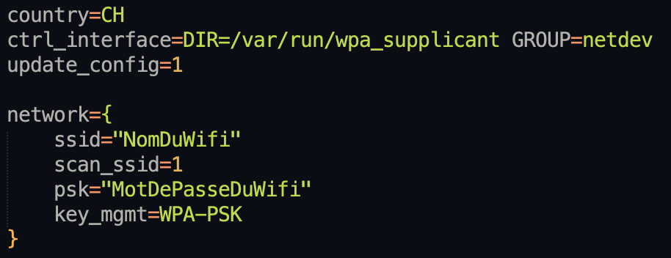
wpa_supplicant.conf
Notes:
Pour les identifier lors de l’activité il faut les faire démarrer un par un et en étant connecté à la box on peut trouver qui est qui.
24

Slide 12
Connection de votre Pi
Attendez qu’on vous donne le feu vert avant de brancher votre Pi.
On va procéder chacun son tour.
Lorsque qu’on vous aura donné votre adresse IP notez la sur un post-it.
Attention de bien brancher l’alimentation sur le port micro-USB le plus proche de la caméra.
Notes:
Pour les identifier lors de l’activité il faut les faire démarrer un par un et en étant connecté à la box on peut trouver qui est qui.
24

Slide 13
Connection de votre Pi
Branchez bien l’alimentation dans le bon port !
Notes:
Pour les identifier lors de l’activité il faut les faire démarrer un par un et en étant connecté à la box on peut trouver qui est qui.
24

Slide 14
2.1 Connection au RPi headless
Obtenir l’adresse IP du Raspberry PI :
Chapitre 4
https://edutechwiki.unige.ch/fr/Installation_de_Raspbian#Activer_SSH
Inutile de le faire ici puisqu’on vous a donné l’adresse, en revanche il faudra le faire chez vous.
Se connecter via ssh (à la place de “adresseIPhôteDistant” mettre l’IP de votre RPi)
$ ssh pi@adresseIPhôteDistant
Notes:
Pour les identifier lors de l’activité il faut les faire démarrer un par un et en étant connecté à la box on peut trouver qui est qui.
Pour afficher les machines connectées au réseau onlfait :
nmap -sn 10.128.0.0/24
24

Slide 15
Mettre à jour le Pi
Même si l’on vient d’installer la distribution il est toujours nécessaire de mettre à jour le Pi.
On va demander au gestionnaire de paquet Aptitude de faire les mises-à-jour
sudo apt-get update
sudo apt-get upgrade
Lorsque les m-à-j sont terminées on fait redémarrer la machine
Notes:
Pour les identifier lors de l’activité il faut les faire démarrer un par un et en étant connecté à la box on peut trouver qui est qui.
24

Slide 16
2.1 Connection au RPi headless
Activer VNC
$ sudo raspi-config
Sélectionner « 3. Interface options » puis VNC et choisir « enable »
Activer la caméra
Toujours dans raspi-config, options d’interface, on choisi caméra puis « enable »
Il est toujours bon de redémarrer en quittant raspi-config, on vous laisse faire
Notes:
Pour les identifier lors de l’activité il faut les faire démarrer un par un et en étant connecté à la box on peut trouver qui est qui.
24

Slide 17
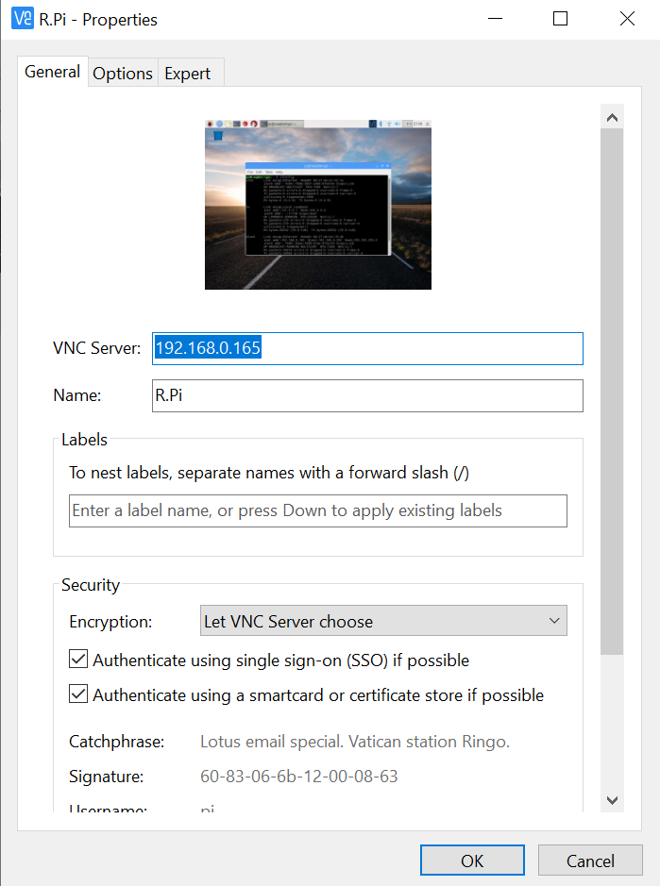
3. Connection VNC viewer
Dans VNC viewer:
New connection avec l’IP du RPi
Username: pi
password: raspberry
Pour afficher l’écran en grand:
Depuis l’interface graphique
Menu Raspberry -> Preferences -> Raspberry Pi Configuration -> Display -> Set Resolution…
Notes:
24

Slide 18
4. Test de la camera
Maintenant que la caméra est activée et que l’on arrive à émuler l’écran du Pi on va tester la caméra.
Tester la camera:
raspistill -o cam_test.jpg
gpicview cam_test.jpg
Normalement vous devriez voir la photo apparaitre dans VNC.
Notes:
Gpicview n’est pas installé 44 Mo à télécharger et 600 Mo de disque
<numéro>

Slide 19
6.1 Synchronisation Google Drive
On peut utiliser d’autres services que Google, mais on ne l’abordera pas dans cet atelier
Vous connectez sur le RPi avec VNC et ouvrir une fenêtre de terminal (Ctrl+Alt+TAB)
Télécharger l’appli rclone
sudo apt-get install -y rclone

Slide 20
6.1. Synchronisation Google Drive
Configurer rclone:
sudo rclone config:
New remote (n)
name > GdriveCloudCam
Storage > drive
client_id > laisser vide
secret_id > laisser vide
scope > 1
root_folder_id > laisser vide
service_account_file> laisser vide
Edit advanced config ? N
Use auto config? > Y
Configure this as a team drive? > N
Notes:
IL FAUT AVOIR INSTALLé UN BROWSER
<numéro>

Slide 21
6.1. Synchronisation Google Drive
Une fenêtre avec le navigateur web va s’ouvrir pour vous permettre de connecter rclone à votre Google Drive, il suffira de rentrer votre nom d’utilisateur et votre mot de passe.
Ecrire le fichier de configuration rclone
sudo rclone config file
Notes:
<numéro>

Slide 22
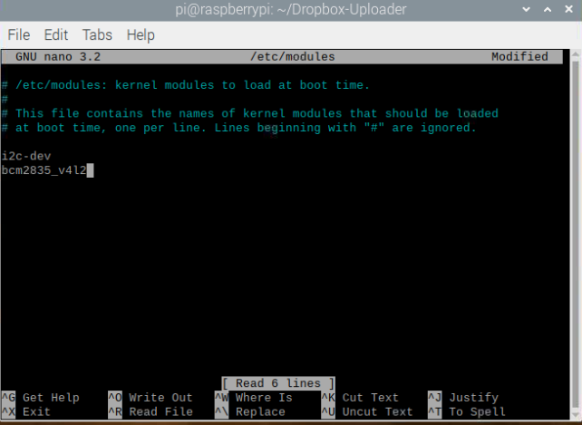
7. Capteur de mouvement
D’abord…upgrade du kernel :
sudo nano /etc/modules
Rajouter “bcm2835_v4” a la fin du fichier
Reboot et test:
sudo reboot
ls –l /dev/video*

Slide 23
7. Capteur de mouvement
Installation de “Motion”
sudo apt-get update
sudo apt-get install –y motion
sudo mkdir /var/lib/motion file exists
sudo chown motion:motion /var/lib/motion

Slide 24
8. Capteur de mouvement
Normalement la configuration de motion se fait via nano en ligne de commande. Pour simplifier vous trouverez sur GitHub un fichier de configuration déjà prêt que vous pourrez copier sur votre Pi.
https://github.com/oulevey/Zombie-Apocalypse-Lab-PiCam/blob/main/motion.conf
Pour copier deux méthodes :
Avec SCP :
scp motion.conf pi@10.128.0.25:/etc/motion/
En utilisant VNC
Ensuite plus qu’à lancer motion
sudo motion -n

Slide 25
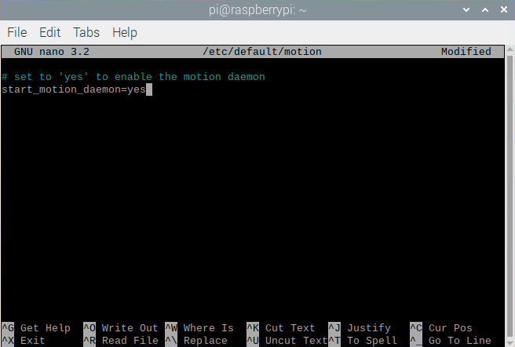
9. Lancer motion au boot
On active le deamon de motion
sudo nano /etc/default/motion
Ajouter : start_motion_daemon=yes

Slide 26
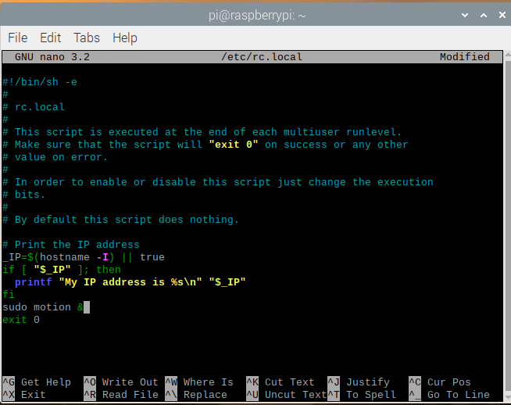
9. Lancer motion au boot
Modifier le fichier rc.local
sudo nano /etc/rc.local
rajouter sudo motion &

Slide 27
9. désactiver motion au boot
Pour désactiver motion au prochain redémarrage.
Connection avec ssh:
ssh pi@XXX.XXX.XXX.XXX
sudo nano /etc/local.rc
Ajouter un # au début de la ligne: “sudo motion &”
#sudo motion &

Slide 28
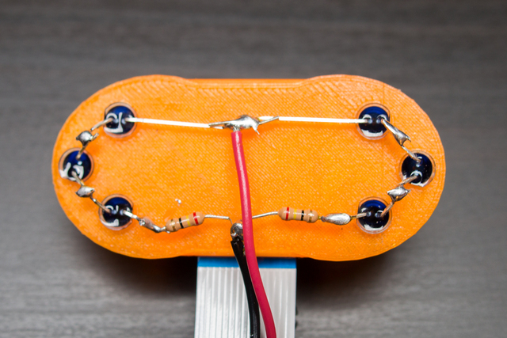
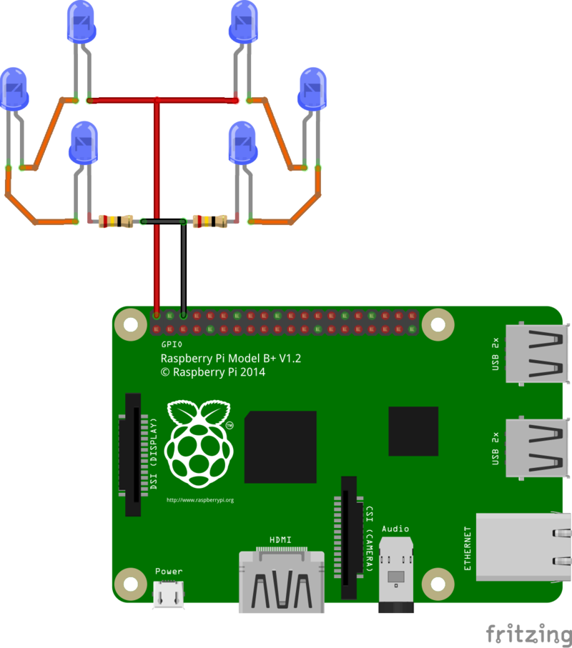
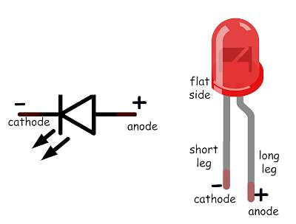
10. Circuit LED infra-rouge
Fil rouge à connecter sur la PIN2
Fil noir à connecter sur la PIN6
ATTENTION AU SENS
Bien connecter les LEDs entre elles
Notes:
Expliquer comment reconnaître l’anode de la cathode et insister pour faire attention au montage.

Slide 29
11. Avant de rentrer chez vous
Rebrancher la carte SD sur votre PC
Placer à la racine du voume /boot le fichier wpa_supplicant.conf en l’adaptant à votre réseau wifi (ssid et password)
Avant de brancher votre raspberry pi chez vous
Connectez-vous sur votre box pour voir les machines de votre réseau
Branchez votre raspberry pi
Aprés quelques minutes, une nouvelle machine apparaît dans votre réseau. Noter l’adresse IP de votre raspberry pi ( du type 192.168.0.XXX ) pour pouvoir vous connecter en ssh ou via VNC

Slide 30
11. Tutoriel en EN (pas à jour)
ADAFRUIT
https://learn.adafruit.com/cloud-cam-connected-raspberry-pi-security-camera/overview

